Slide 1
图论

Slide 2
图论部分
第7章 图的基本概念
第8章 一些特殊的图
第9章 树

Slide 3
第7章 图的基本概念
7.1 无向图及有向图
7.2 通路、回路、图的连通性
7.3 图的矩阵表示
7.4 最短路径及关键路径

Slide 4
7.1 无向图及有向图
无向图与有向图
顶点的度数
握手定理
简单图
完全图
子图
补图

Slide 5
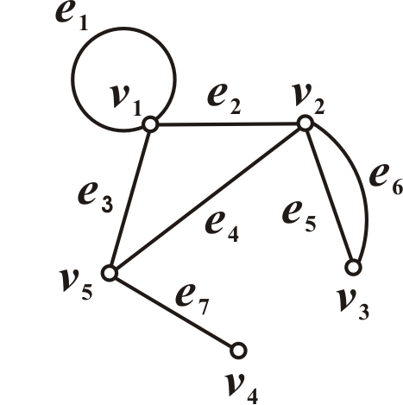
无向图与有向图
多重集合: 元素可以重复出现的集合
无序积: A&B={(x,y) | x∈A∧y∈B}
定义 无向图G=<V,E>, 其中
(1) 顶点集V≠∅，元素称为顶点
(2) 边集E为V&V的多重子集，
其元素称为无向边，简称边.
例如, G=<V,E>如图所示,
其中V={v₁, v₂, …,v₅},
E={(v₁,v₁), (v₁,v₂), (v₂,v₃), (v₂,v₃), (v₂,v₅), (v₁,v₅), (v₄,v₅)}

Slide 6
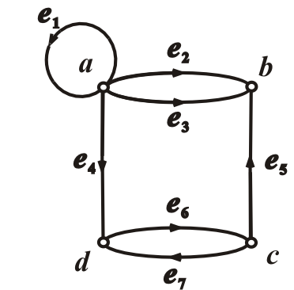
无向图与有向图(续)
定义 有向图D=<V,E>, 其中
(1) V同无向图的顶点集, 元素也称为顶点
(2) 边集E为V×V的多重子集，其
元素称为有向边，简称边.
用无向边代替D的所有有向边
所得到的无向图称作D的基图
右图是有向图，试写出它的V和E
注意：图的数学定义与图形表示,在
同构(待叙)的意义下是一一对应的

Slide 7
无向图与有向图(续)
通常用G表示无向图, D表示有向图, 也常用G泛指
无向图和有向图, 用e_{k}表示无向边或有向边.
V(G), E(G), V(D), E(D): G和D的顶点集, 边集.
n 阶图: n个顶点的图
有限图: V, E都是有穷集合的图
零图: E=∅
平凡图: 1 阶零图
空图: V=∅

Slide 8
顶点和边的关联与相邻
定义 设e_{k}=(v_{i},v_{j})是无向图G=<V,E>的一条边, 称v_{i},v_{j}为e_{k}的端点, e_{k}与v_{i} ( v_{j})关联. 若v_{i} ≠ v_{j}, 则称e_{k}与v_{i} ( v_{j})的关联次数为1;若v_{i} = v_{j}, 则称e_{k}为环, 此时称e_{k}与v_{i} 的关联次数为2; 若v_{i}不是e_{k}端点, 则称e_{k}与v_{i} 的关联次数为0. 无边关联的顶点称作孤立点.
定义 设无向图G=<V,E>, v_{i},v_{j}∈V, e_{k},e_{l}∈E, 若(v_{i},v_{j}) ∈E, 则称v_{i},v_{j}相邻; 若e_{k},e_{l}至少有一个公共端点, 则称e_{k},e_{l}相邻.
对有向图有类似定义. 设e_{k}=⟨v_{i},v_{j}⟩是有向图的一条边,又称v_{i}是e_{k}的始点, v_{j}是e_{k}的终点, v_{i}邻接到v_{j}, v_{j}邻接于v_{i}.

Slide 9
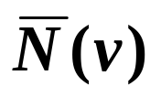
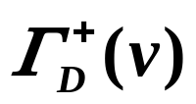
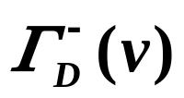
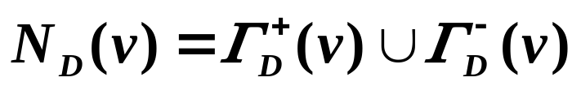
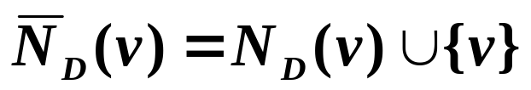
邻域和关联集
设无向图G, v∈V(G)
v的邻域 N(v)={u|u∈V(G)∧(u,v)∈E(G)∧u≠v}
v的闭邻域 = N(v)∪{v}
v的关联集 I(v)={e|e∈E(G)∧e与v关联}
设有向图D, v∈V(D)
v的后继元集 ={u|u∈V(D)∧<v,u>∈E(G)∧u≠v}
v的先驱元集 ={u|u∈V(D)∧<u,v>∈E(G)∧u≠v}
v的邻域
v的闭邻域

Slide 10
顶点的度数
设G=<V,E>为无向图, v∈V,
v的度数(度) d(v): v作为边的端点次数之和
悬挂顶点: 度数为1的顶点
悬挂边: 与悬挂顶点关联的边
G的最大度Δ(G)=max{d(v)| v∈V}
G的最小度δ(G)=min{d(v)| v∈V}
例如 d(v₅)=3, d(v₂)=4, d(v₁)=4,
Δ(G)=4, δ(G)=1,
v₄是悬挂顶点, e₇是悬挂边, e₁是环

Slide 11
顶点的度数(续)
设D=<V,E>为有向图, v∈V,
v的出度d⁺(v): v作为边的始点次数之和
v的入度d⁻(v): v作为边的终点次数之和
v的度数(度) d(v): v作为边的端点次数之和
d(v)= d⁺(v)+ d⁻(v)
D的最大出度Δ⁺(D), 最小出度δ⁺(D)
最大入度Δ⁻(D), 最小入度δ⁻(D)
最大度Δ(D), 最小度δ(D)
例如 d⁺(a)=4, d⁻(a)=1, d(a)=5,
d⁺(b)=0, d⁻(b)=3, d(b)=3,
Δ⁺(D)=4, δ⁺(D)=0, Δ⁻(D)=3,
δ⁻(D)=1, Δ(D)=5, δ(D)=3.

Slide 12
图论基本定理——握手定理
定理 任意无向图和有向图的所有顶点度数之和都等于边数的2倍, 并且有向图的所有顶点入度之和等于出度之和等于边数.
证 G中每条边（包括环）均有两个端点，所以在计算G中各顶点度数之和时，每条边均提供2度，m条边共提供2m度. 有向图的每条边提供一个入度和一个出度, 故所有顶点入度之和等于出度之和等于边数.

Slide 13
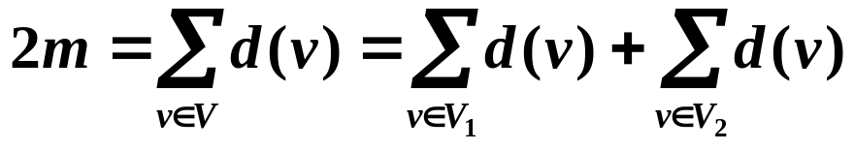
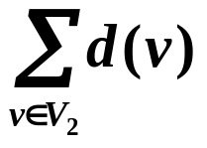
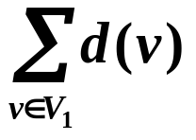
握手定理(续)
推论 在任何无向图和有向图中，奇度顶点的个数必
为偶数.
证 设G=<V,E>为任意图，令
V₁={v | v∈V∧d(v)为奇数}
V₂={v | v∈V∧d(v)为偶数}
则V₁∪V₂=V, V₁∩V₂=∅，由握手定理可知
由于2m, 均为偶数，所以 也为偶数, 但因为
V₁中顶点度数都为奇数，所以|V₁|必为偶数.

Slide 14
图的度数列
设无向图G的顶点集V={v₁, v₂, …, v_{n}}
G的度数列: d(v₁), d(v₂), …, d(v_{n})
如右图度数列:4,4,2,1,3
设有向图D的顶点集V={v₁, v₂, …, v_{n}}
D的度数列: d(v₁), d(v₂), …, d(v_{n})
D的出度列: d⁺(v₁), d⁺(v₂), …, d⁺(v_{n})
D的入度列: d⁻(v₁), d⁻(v₂), …, d⁻(v_{n})
如右图度数列:5,3,3,3
出度列:4,0,2,1
入度列:1,3,1,2

Slide 15
握手定理的应用
例1 (3,3,3,4), (2,3,4,6,8)能成为图的度数列吗?
解 不可能. 它们都有奇数个奇数.
例2 已知图G有10条边, 4个3度顶点, 其余顶点的度数均小于等于2, 问G至少有多少个顶点?
解 设G有n个顶点. 由握手定理,
4×3+2×(n-4)≥2×10
解得 n≥8

Slide 16
握手定理的应用(续)
例3 证明不存在具有奇数个面且每个面都具有奇数条棱的多面体.
证 用反证法. 假设存在这样的多面体,
作无向图G=<V,E>, 其中V={v | v为多面体的面},
E={(u,v) | u,v∈V ∧ u与v有公共的棱 ∧ u≠v}.
根据假设, |V|为奇数且∀v∈V, d(v)为奇数. 这与握手定理的推论矛盾.

Slide 17
多重图与简单图
定义 (1) 在无向图中,如果有2条或2条以上的边关联同一对顶点, 则称这些边为平行边, 平行边的条数称为重数.
(2)在有向图中,如果有2条或2条以上的边具有相同的始点和终点, 则称这些边为有向平行边, 简称平行边, 平行边的条数称为重数.
(3) 含平行边的图称为多重图.
(4) 既无平行边也无环的图称为简单图.
注意:简单图是极其重要的概念

Slide 18
多重图与简单图(续)
例如
e₅和e₆ 是平行边
重数为2
不是简单图
e₂和e₃ 是平行边,重数为2
e₆和e₇ 不是平行边
不是简单图

Slide 19
图的同构
定义 设G₁=<V₁,E₁>, G₂=<V₂,E₂>为两个无向图(有
向图), 若存在双射函数 f: V₁→V₂, 使得对于任意的
v_{i},v_{j}∈V₁,
(v_{i},v_{j})∈E₁（<v_{i},v_{j}>∈E₁）当且仅当
(f(v_{i}),f(v_{j}))∈E₂（<f(v_{i}),f(v_{j})>∈E₂），
并且, (v_{i},v_{j})（<v_{i},v_{j}>）与 (f(v_{i}),f(v_{j}))（<f(v_{i}),f(v_{j})>）
的重数相同，则称G₁与G₂是同构的，记作G₁≅G₂.

Slide 20
图的同构(续)
几点说明：
图之间的同构关系具有自反性、对称性和传递性.
能找到多条同构的必要条件, 但它们都不是充分条件:
① 边数相同，顶点数相同
② 度数列相同(不计度数的顺序)
③ 对应顶点的关联集及邻域的元素个数相同，等等
若破坏必要条件，则两图不同构
至今没有找到判断两个图同构的多项式时间算法

Slide 21
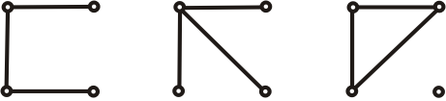
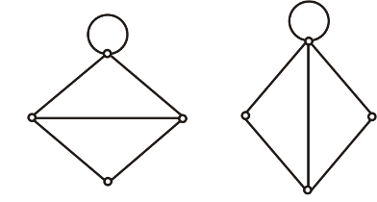
图的同构(续)
例1 试画出4阶3条边的所有非同构的无向简单图
例2 判断下述每一对图是否同构:
(1)
度数列不同
不同构

Slide 22
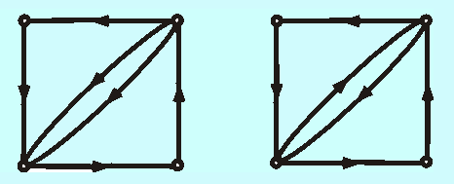
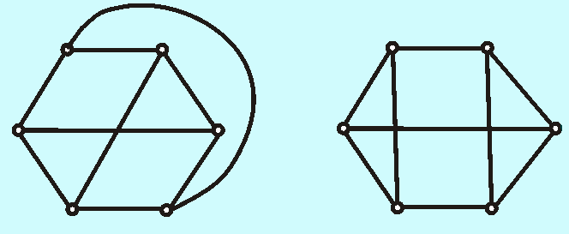
例2 (续)
(2)
不同构
入(出)度列不同
(3)
度数列相同
但不同构
为什么?

Slide 23
完全图
n阶无向完全图K_{n}: 每个顶点都与其余顶点相邻的n阶无向简单图.
简单性质: 边数m=n(n-1)/2, Δ=δ=n-1
n阶有向完全图: 每对顶点之间均有两条方向相反的有向边的n阶有向简单图.
简单性质: 边数m=n(n-1), Δ=δ=2(n-1),
Δ⁺=δ⁺=Δ⁻=δ⁻=n-1

Slide 24
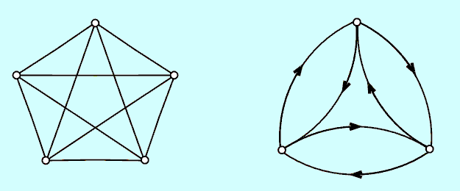
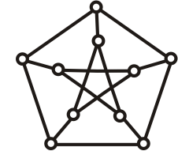
完全图(续)
(1) 为5阶完全图K₅
(2) 为3阶有向完全图
(3) 称为彼得森图
(1)
(2)
(3)

Slide 25
子图
定义 设G=<V,E>, G ′=<V ′,E ′>是两个图
(1) 若V ′⊆V且E ′⊆E, 则称G ′为G的子图, G为G ′的
母图, 记作G ′⊆G
(2) 若G ′⊆G 且V ′=V，则称G ′为G的生成子图
(3) 若V ′⊂V 或E ′⊂E，称G ′为G的真子图
(4) 设V ′⊆V 且V ′≠∅, 以V ′为顶点集, 以两端点都在
V ′中的所有边为边集的G的子图称作V ′的导
出子图，记作 G[V ′]
(5) 设E ′⊆E且E ′≠∅, 以E ′为边集, 以E ′中边关联的
所有顶点为顶点集的G的子图称作E ′的导出子
图, 记作 G[E ′]

Slide 26
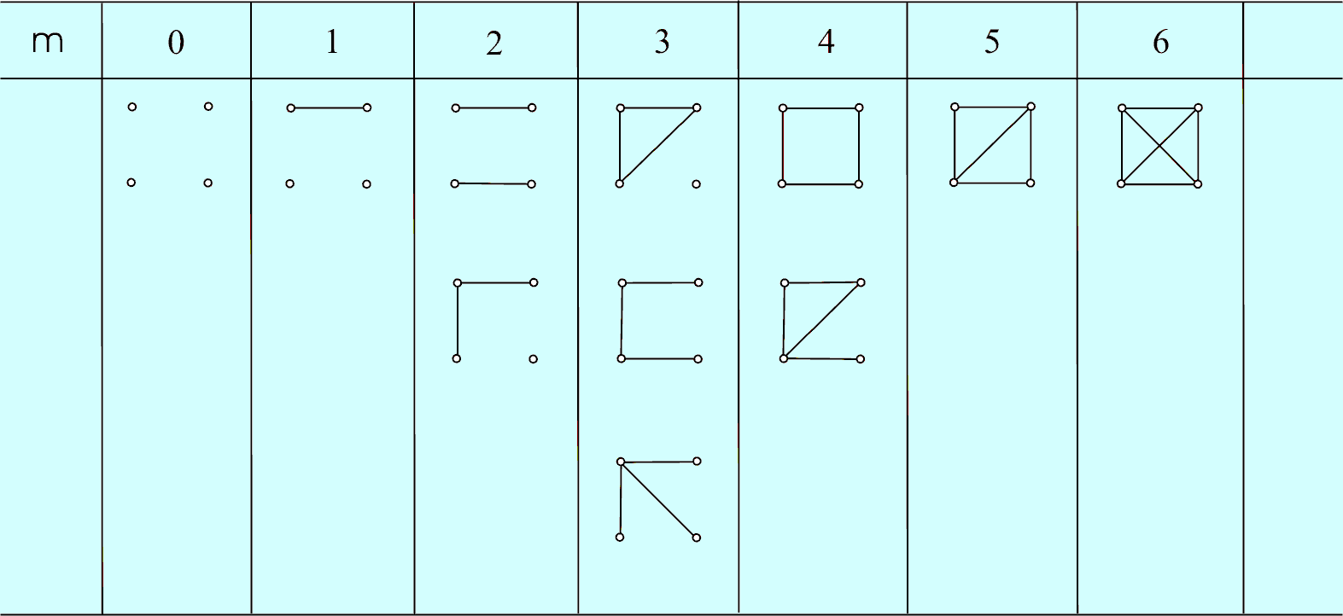
子图(续)
例 画出K₄的所有非同构的生成子图

Slide 27

补图
定义 设G=<V,E>为n阶无向简单图，以V为顶点集,所有使G成为完全图K_{n}的添加边组成的集合为边集的图，称为G的补图，记作 .
若G≅ , 则称G是自补图.
例 对上一页K₄的所有非同构子图, 指出互为补图的每一对子图, 并指出哪些是自补图.

